Slide 1
BÀI 1: NHỮNG CÂU CHUYỆN LỊCH SỬ

Slide 2
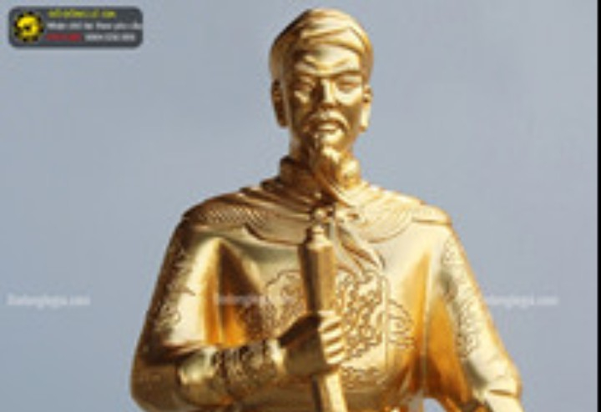
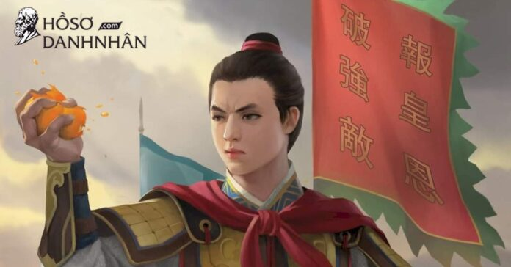
?Nêu tên và sự hiểu biết của em về các nhân vật lịch sử trên.
??Hãy kể một câu chuyện liên quan đến nhân vật lịch sử đó mà em biết?

Slide 3
Hoài Văn Hầu Trần Quốc Toản
Trần Quốc Toản là con trai Hoài đức vương Trần Bà Liệt (cháu nội Thượng hoàng Trần Thừa), sinh năm Mậu Thìn (1268) tại trang Bà Liệt làng Sặt nay là khu phố Trang Liệt, phường Trang Hạ, thị xã Từ Sơn, tỉnh Bắc Ninh).
Vốn là dòng dõi con nhà võ, từ thuở nhỏ Trần Quốc Toản đã làu thông sử sách và rất giỏi võ công mưu lược. Năm Trần Quốc Toản 15 tuổi, vua Trần triệu tập “Hội nghị Bình Than” - (Nay thuộc xã Cao Đức, huyện Gia Bình, tỉnh Bắc Ninh), gồm toàn thể các quan đại thần và các tướng lĩnh để bàn kế đánh giặc Nguyên Mông. Vì tuổi còn nhỏ nên Trần Quốc Toản đến nhưng vua không cho vào dự họp bàn lại còn an ủi ban thưởng cho một quả cam... Trần Quốc Toản lấy làm xấu hổ, nghĩ vua vẫn coi mình như là con nít. Rồi với lòng buồn tủi và căm thù giặc uất nghẹn trào lên, cậu bé Quốc Toản đã bóp nát quả cam trong tay mình lúc nào mà không hay biết!
Trở về, Trần Quốc Toản “bí mật” huy động gia nô tùy tùng, bạn bè thân hữu (đa phần là tuổi thiếu niên) khoảng hơn nghìn người, tổ chức đúc rèn binh khí, đóng chiến thuyền và dựng một lá cờ to thêu sáu chữ vàng “Phá cường địch báo Hoàng ân” để chờ ngày xuất binh.
Đầu năm 1285, giặc Nguyên Mông ồ ạt kéo sang xâm lược nước Nam. Trần Quốc Toản chỉ huy “đội quân thiếu niên” của mình, sát cánh với đội quân của thượng tướng Trần Quang Khải “đối trận với giặc, tự mình xông lên trước quân sĩ, giặc trông thấy đều phải tránh lại, không kẻ nào dám đối địch”.

Slide 4
BÀI 1: CÂU CHUYỆN CỦA LỊCH SỬ
-----
VĂN BẢN 1: LÁ CỜ THÊU SÁU CHỮ VÀNG
(Trích, Nguyễn Huy Tưởng)

Slide 5
I. TÌM HIỂU CHUNG

Slide 6
1. Thể loại truyện lịch sử
PAIR: Sau đó, HS trao đổi với bạn bên cạnh kết quả bài làm của mình.
Phiếu học tập 01
Khái niệm truyện lịch sử là:
Cốt truyện của truyện lịch sử:
Thế giới nhân vật trong truyện lịch sử:
Ngôn ngữ của nhân vật trong truyện lịch sử:
THINK: HS suy nghĩ trong 2 phút, dựa vào phần tìm hiểu ở nhà để hoàn thành Phiếu học tập số 1 (Tìm hiểu tri thức thể loại truyện).
SHARE: HS chia sẻ kết quả cuối cùng sau khi đã thảo luận với bạn.

Slide 7
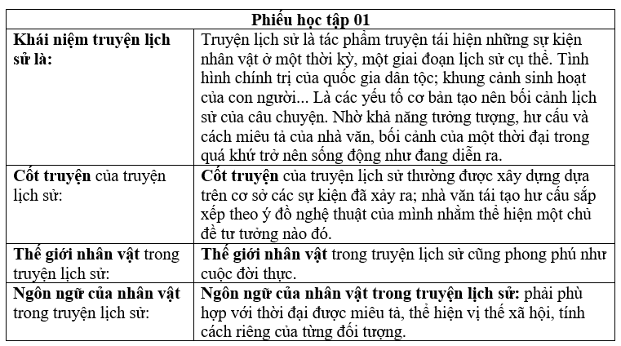
1. Thể loại truyện lịch sử

Slide 8

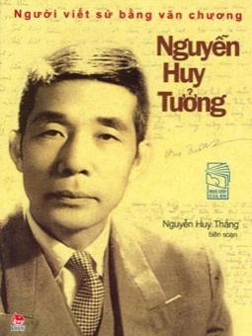
2. Tác giả
Nguyễn Huy Tưởng (1912 – 1960) là một nhà văn, nhà viết kịch nổi tiếng ở Việt Nam; là cha đẻ của những vở kịch nổi tiếng như: Vũ Như Tô, Bắc Sơn, Sống mãi với Thủ đô,…
Văn của ông luôn mộc mạc, giản dị và gần gũi với cuộc sống con người.
Nổi bật trong sáng tác của Nguyễn Huy Tưởng có tác phẩm Vĩnh biệt Cửu Trùng Đài được trích trong Vở kịch Vũ Như Tô.

Slide 9
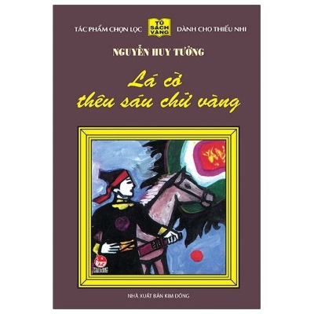
3. Tác phẩm
Xuất xứ: Văn bản trong sgk thuộc phần ba của táp phẩm Lá cờ thêu sáu chữ vàng, NXB văn học, Hà Nội 1997.
Thể loại: Truyện lịch sử
PTBĐ chính: Tự sự

Slide 10
II. KHÁM PHÁ VĂN BẢN

Slide 11
1. Đọc, tóm tắt, giải nghĩa từ khó
Đọc văn bản
GV đọc mẫu một đoạn, HS đọc thành tiếng.
TIÊU CHÍ ĐỌC | CÓ | KHÔNG
Đọc trôi chảy, không bỏ từ, thêm từ.
Đọc to, rõ bảo đảm trong không gian lớp học, cả lớp cùng nghe được.
Tốc độ đọc phù hợp
Sử dụng giọng điệu khác nhau để thể hiện được cảm xúc của người kể chuyện đối với nhân vật, sự việc.

Slide 12
1. Đọc, tóm tắt, giải nghĩa từ khó
Tóm tắt nội dung văn bản:
Khi chú của Hoài Văn là Chiêu Thành Vương đến họp bàn việc đánh giặc cùng với vua Trần Nhân Tông và các vị Vương khác không cho Hoài Văn theo, chàng đã một mình phi ngựa để đến kịp. Việc “những người em họ” ấy được tham dự họp bàn việc nước với nhà vua càng làm Hoài Văn thêm nôn nóng, vì chẳng qua họ chỉ “hơn Hoài Văn năm sáu tuổi”, chàng lại nghĩ đến thân mình vì cha mất sớm, nên phải chịu cảnh đứng rìa nhục nhã. Hoài Văn giằng co với lính canh, chạy xuống thuyền rồng xin Vua cho đánh, rồi đặt thanh gươm lên gáy chịu tội. Vua không những tha tội mà còn ban cho Quốc Toản cam quý vì thấy cậu còn trẻ mà đã biết lo việc nước. Vì bị Vua xem là trẻ con và căm giận khi nghĩ tới quân giặc đang lăm le đè đầu cưỡi cổ dân mình, Hoài Văn vô tình bóp nát quả cam. Chàng hạ quyết tâm trên chính bến Bình Than rằng: “Rồi xem ai giết được giặc, ai báo được ơn vua, xem ai hơn, ai kém. Rồi triều đình sẽ biết tay ta”.

Slide 13
2. Khám phá chi tiết văn bản
2.1. Bối cảnh lịch sử:
BỐI CẢNH
Giặc Nguyên lăm le xâm lược nước ta.
Vua mở hội nghị tại bến Bình Than để lấy ý kiến chính sách đối phó với giặc Nguyên đang lăm le xâm lược.
Quang cảnh, không khí ở hội ghị rất trang nghiêm.
TẦM QUAN TRỌNG CỦA HÔI NGHỊ
Tình hình quốc gia đang cấp bách.

Slide 14
2. Khám phá chi tiết văn bản
2.2. Nhân vật Trần Quốc Toản
Phiếu học tập số 2 Nhóm:...............
Nhân vật Trần Quốc Toản
Xuất thân
Suy nghĩ
Tâm trạng
Hành động
Lời nói
Tính cách
Nhận xét
Nghệ thuật

Slide 15
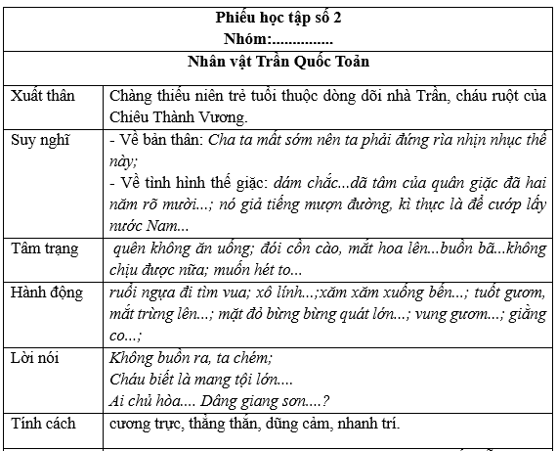
2. Khám phá chi tiết văn bản
2.2. Nhân vật Trần Quốc Toản

Slide 16
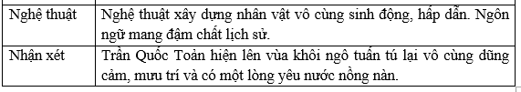
2. Khám phá chi tiết văn bản
2.2. Nhân vật Trần Quốc Toản

Slide 17
2. Khám phá chi tiết văn bản
2.2. Nhân vật Trần Quốc Toản
Diễn biến tâm lí Trần Quốc Toản khi bóp nát quả cam
vừa hờn vừa tủi,
quắc mắt, nắm chặt bàn tay
Hai hàm răng nghiến chặt. Hai bàn tay càng nắm chặt lại, như để nghiền nát một cái gì
Hai bàn tay rung lên vì giận dữ. -> lẩm bẩm: “Rồi xem ai giết được giặc, ai báo được ơn vua, xem ai hơn, ai kém. Rồi triều đình sẽ biết tay ta.”
Hai nắm tay Hoài Văn càng bóp mạnh…chỉ còn trơ bã.
-> Ý nghĩa: Chi tiết bất ngờ, hấp dẫn. Hoài Văn tức giận vì sự cười nhạo, coi thường của người khác. Đồng thời, thể hiện lòng yêu nước, căm thù giặc sâu sắc và ý chí quyết tâm đánh giặc.

Slide 18
2. Khám phá chi tiết văn bản
2.3. Nhân vật vua Thiệu Bảo
Hãy trình bày hiểu biết về nhân vật lịch sử Vua Thiệu Bảo?
Phân tích diễn biến tâm lí và thái độ, lời nói, hành động của vua Thiệu Bảo đối với Hoài Văn trong văn bản?
Nhân xét về nhân vật vua Thiệu Bảo?
-> Vua Thiệu Bảo là vị vua ôn tồn, thấu hiểu, thông minh sáng suốt, biết nhìn người, biết trân trọng những tấm lòng của người trẻ giành cho đất nước.

Slide 19
III. TỔNG KẾT

Slide 20
III. Tổng kết
Nghệ thuật
- Giọng văn hào hùng, thể hiện tính trang nghiêm của lịch sử.
- Ngôn ngữ giản dị, giàu chất biểu cảm, phù hợp với không khí lịch sử và nhân vật lịch sử.
- Nghệ thuật xây dựng nhân vật ấn tượng qua suy nghĩ, hành động, tính cách, lời nói,…
- Kết hợp tự sự với yếu tố miêu tả và biểu cảm.
2. Nội dung
- Lấy bối cảnh là cuộc chiến chống quân Mông – Nguyên lần thứ hai của nhà Trần (1282), cuộc chiến gay go và khốc liệt nhất.
- Tác phẩm “Lá cờ thêu sáu chữ vàng” khắc họa hình ảnh người anh hùng nhỏ tuổi Hoài Văn với tinh thần yêu nước bất diệt. Qua đó khơi dậy biết bao dòng cảm xúc trong tâm hồn những người con yêu nước và giúp người đọc hiểu thêm về lịch sử đất nước Việt Nam anh hùng.

Slide 21
IV. LUYỆN TẬP

Slide 22

BT VIẾT KẾT NỐI VỚI ĐỌC (trang 15 sgk Ngữ văn 8 Tập 1)
Viết đoạn văn (khoảng 7 – 9 câu) phân tích chi tiết Trần Quốc Toản bóp nát quả cam.
Mở đoạn | Giới thiệu chi tiết hấp dẫn nhất trong trích đoạn của “Lá cờ thêu sáu chữ vàng” (Nguyễn Huy Tưởng) chính là chi tiết Trần Quốc Toản bóp nát quả cam.
Thân đoạn | Thuật lại diễn biến chi tiết (ngắn gọn). Nêu ý nghĩa của chi tiết.
Kết đoạn | Đánh giá nhân vật qua chi tiết đó.

Slide 23
Đoạn văn tham khảo
Được đọc cuốn Lá cờ thiêu sáu chữ vàng cũng đã lâu rồi, nhưng trong tâm trí em như đang phấp phới lá cờ trận đỏ chói của người thiếu niên mười sáu tuổi đánh quân Nguyên tự thuở nào “căng phồng lên trong gió hè lồng lộng thổi… đi mãi, đi mãi tới những nơi nào còn có bóng quân Nguyên”. Từ vài dòng còn ghi trên trang lịch sử, nhà văn Nguyễn Huy Tưởng đã làm sống dậy thật đẹp cả một trang anh hùng trong một triều đại anh hùng, in đậm trong em hình ảnh người thiếu niên anh hùng Trần Quốc Toản bóp nát quả cam. Lúc này đây, tâm trạng của Hoài Văn Hầu vừa tức vừa hờn vừa tủi, bởi tuy được ban cam quý nhưng việc nước vẫn không được bàn. Nhưng uất nhất là đám quân Thánh Dực cũng khúc khích cười chế nhạo. Từ đó, người thiếu niên anh hùng nhen nhóm những hy vọng đầu tiên cho chiêu binh mãi mã đánh bại quân giặc. Điều đó cho em thấy không chỉ gan to, chí quyết của một Hoài Văn, mà còn khiến em hết sức tự hào với tráng khí nhà Trần. Trần Quốc Toản không chỉ thể hiện nhiệt tình cao quý ấy bằng lời, mà còn tự nguyện thể hiện nó bằng hành động, trước hết bằng cử chỉ đã được ghi lại sáng ngời trong lịch sử sách; sức phẫn nộ, chí diệt thù đã chuyển một phần thành năng lượng bóp nát quả cam vua ban trong tay lúc nào không biết!

Slide 24


Vận dụng (về nhà)
(1) Tìm câu thơ về các nhân vật lịch sử trong văn bản
“Phá cường địch, báo hoàng ân”
Cờ hiệu tung bay giữa bụi trần
Bóp nát quả cam, đòi đánh giặc
Dựng cờ tụ nghĩa, quyết ra quân
Bạch Đằng chém tướng, uy danh Việt
Trận chiến diệt binh, xuất nhập thần
Quốc Toản, thiếu niên ngời dũng khí
Danh thơm truyền tụng mãi muôn Xuân”

Slide 25

Vận dụng (về nhà)
(2) SÂN KHẤU HÓA ĐOẠN TRÍCH
(HS thực hiện theo nhóm 4)

Slide 26



CHÚC CÁC EM HỌC TỐT!!!

